Slide 1
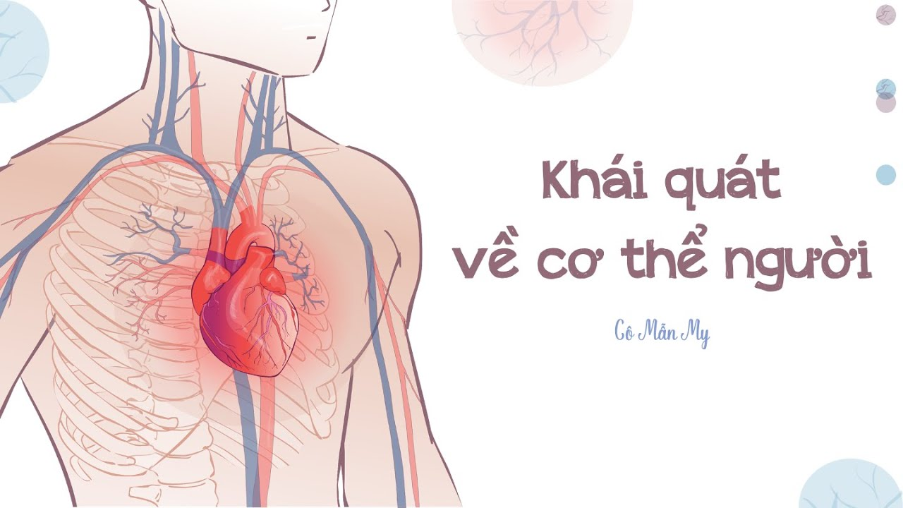
BÀI 30: KHÁI QUÁT VỀ CƠ THỂ NGƯỜI

Slide 2

Mỗi người đều có những đặc điểm riêng để phân biệt với người khác như màu da, chiều cao, nhóm máu,… Ngoài sự khác nhau đó, cấu tạo cơ thể người có những đặc điểm chung nào?

Slide 3
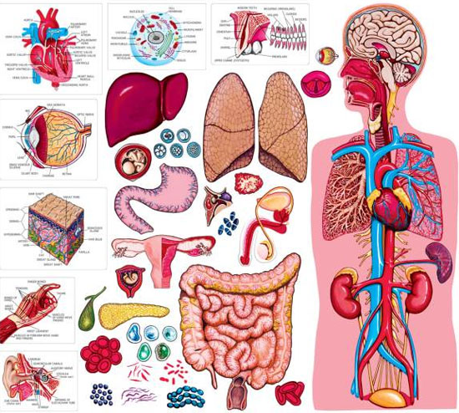
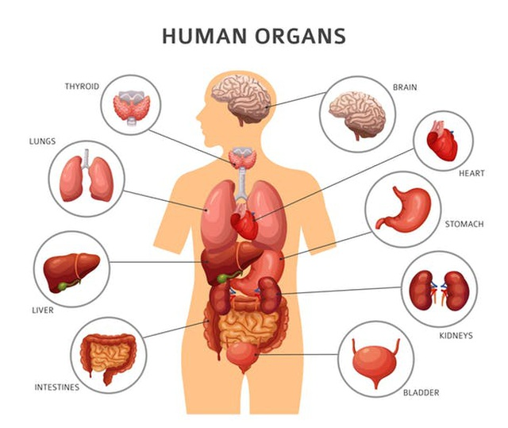
BÀI 30: KHÁI QUÁT VỀ CƠ THỂ NGƯỜI

Slide 4
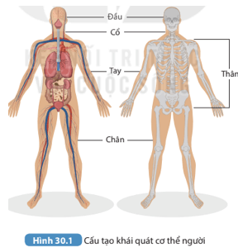
- GV yêu cầu HS quan sát hình 30.1 trả lời câu hỏi:
I. Khái quát về cơ thể người
Cơ thể người có cấu tạo gồm các phần nào?

Slide 5
I. Khái quát về cơ thể người
Cơ thể người bao gồm các phần: đầu, cổ, thân, hai tay và hai chân.
- Toàn bộ cơ thể được bao bọc bên ngoài bởi một lớp da, dưới da là lớp mỡ, dưới lớp mỡ là cơ và xương.


Slide 6
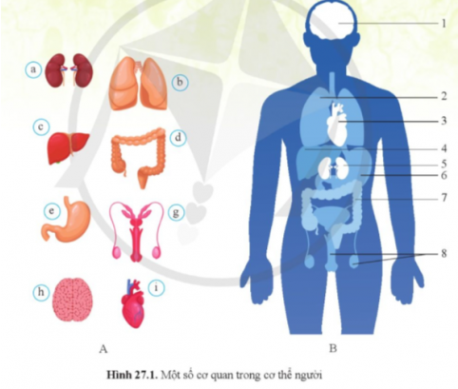
Dựa vào video, bảng 30.1 SGK và hình 27.1 nêu tên các hệ cơ quan trong cơ thể?

Slide 7

VIDEO GIỚI THIỆU VỀ CẤU TẠO CƠ THỂ NGƯỜI

Slide 8
II. Vai trò của các cơ quan và hệ cơ quan trong cơ thể người
- Các hệ cơ quan trong cơ thể người gồm: hệ vận động, hệ tuần hoàn, hệ hô hấp, hệ tiêu hóa, hệ bài tiết, hệ thần kinh và các giác quan, hệ nội tiết, hệ sinh dục.


Slide 9
II. Vai trò của các cơ quan và hệ cơ quan trong cơ
thể người
- GV chia lớp thành 4 nhóm, hoạt động trong vòng 3 phút. Hoàn thành phiếu học tập sau ( phiếu học tập số 1).

Slide 10

Cơ quan/ Hệ cơ quan | Các cơ quan trong từng hệ cơ quan | Vai trò chính trong cơ thể
Hệ vận động
Hệ tuần hoàn
Hệ hô hấp
Hệ tiêu hóa
Hệ bài tiết
Hệ thần kinh
Các giác quan
Hệ nội tiết
Hệ sinh dục

Slide 11
Cơ quan/ Hệ cơ quan | Các cơ quan trong từng hệ cơ quan | Vai trò chính trong cơ thể
Hệ vận động | Cơ, xương, khớp | Định hình cơ thể, bảo vệ nội quan, giúp cơ thể cử động và di chuyển
Hệ tuần hoàn | Tim và mạch máu | Vận chuyển chất dinh dưỡng, oxygen, hormone,…đến các tế bào và vận chuyển các chất thải từ tế bào đến các cơ quan bài tiết để thải ra ngoài
Hệ hô hấp | Đường dẫn khí (mũi, họng, thanh quản, khí quản, phế quản) và hai lá phổi | Giúp cơ thể lấy khí oxygen từ môi trường và thải khí carbon dioxide ra khỏi cơ thể

Slide 12
Hệ tiêu hóa | Ống tiêu hóa (miệng, thực quản, dạ dày, ruột non, ruột già, hậu môn) và các tuyến tiêu hóa | Biến đổi thức ăn thành các chất dinh dưỡng mà cơ thể hấp thụ được và thải chất bã ra ngoài
Hệ bài tiết | Phổi, thận, da | Lọc các chất thải có hại cho cơ thể từ máu và thải ra môi trường.
Hệ thần kinh | Não, tủy sống, dây thần kinh, hạch thần kinh | Thu nhận các kích thích từ môi trường, điều khiển, điều hòa hoạt động của các cơ quan, giúp cho cơ thể thích nghi với môi trường

Slide 13
Các giác quan | Thị giác, thính giác,… | Giúp cơ thể nhận biết được các vật và thu nhận âm thanh
Hệ nội tiết | Tuyến yên, tuyến giáp, tuyến tụy, tuyến trên thận, tuyến sinh dục,… | Điều hòa hoạt động của các cơ quan trong cơ thể thông qua việc tiết một số loại hormone tác động đến cơ quan nhất định
Hệ sinh dục | Ở nam: tinh hoàn, ống dẫn tinh, túi tinh, dương vật,… Ở nữ: buồng trứng, ống dẫn trứng, tử cung, âm đạo,… | Giúp cơ thể sinh sản, duy trì nòi giống

Slide 14
II. Vai trò của các cơ quan và hệ cơ quan trong cơ thể người
- Các hệ cơ quan trong cơ thể người gồm: hệ vận động, hệ tuần hoàn, hệ hô hấp, hệ tiêu hóa, hệ bài tiết, hệ thần kinh và các giác quan, hệ nội tiết, hệ sinh dục.
- Mỗi cơ quan, hệ cơ quan có một vai trò nhất định và có mối liên quan chặt chẽ với các cơ quan, hệ cơ quan khác.
- Nội dung phiếu học tập số 1.


Slide 15
Cơ quan/ Hệ cơ quan | Các cơ quan trong từng hệ cơ quan | Vai trò chính trong cơ thể
Hệ vận động | Cơ, xương, khớp | Định hình cơ thể, bảo vệ nội quan, giúp cơ thể cử động và di chuyển
Hệ tuần hoàn | Tim và mạch máu | Vận chuyển chất dinh dưỡng, oxygen, hormone,…đến các tế bào và vận chuyển các chất thải từ tế bào đến các cơ quan bài tiết để thải ra ngoài
Hệ hô hấp | Đường dẫn khí (mũi, họng, thanh quản, khí quản, phế quản) và hai lá phổi | Giúp cơ thể lấy khí oxygen từ môi trường và thải khí carbon dioxide ra khỏi cơ thể
Hệ tiêu hóa | Ống tiêu hóa (miệng, thực quản, dạ dày, ruột non, ruột già, hậu môn) và các tuyến tiêu hóa | Biến đổi thức ăn thành các chất dinh dưỡng mà cơ thể hấp thụ được và thải chất bã ra ngoài
Hệ bài tiết | Phổi, thận, da | Lọc các chất thải có hại cho cơ thể từ máu và thải ra môi trường.
Hệ thần kinh | Não, tủy sống, dây thần kinh, hạch thần kinh | Thu nhận các kích thích từ môi trường, điều khiển, điều hòa hoạt động của các cơ quan, giúp cho cơ thể thích nghi với môi trường
Các giác quan | Thị giác, thính giác,… | Giúp cơ thể nhận biết được các vật và thu nhận âm thanh
Hệ nội tiết | Tuyến yên, tuyến giáp, tuyến tụy, tuyến trên thận, tuyến sinh dục,… | Điều hòa hoạt động của các cơ quan trong cơ thể thông qua việc tiết một số loại hormone tác động đến cơ quan nhất định
Hệ sinh dục | Ở nam: tinh hoàn, ống dẫn tinh, túi tinh, dương vật,… Ở nữ: buồng trứng, ống dẫn trứng, tử cung, âm đạo,… | Giúp cơ thể sinh sản, duy trì nòi giống

Slide 16
Cơ quan/ Hệ cơ quan | Các cơ quan trong từng hệ cơ quan | Vai trò chính trong cơ thể
Hệ vận động | Cơ, xương, khớp | Định hình cơ thể, bảo vệ nội quan, giúp cơ thể cử động và di chuyển
Hệ tuần hoàn | Tim và mạch máu | Vận chuyển chất dinh dưỡng, oxygen, hormone,… đến các tế bào và vận chuyển chất thải từ tế bào đến các cơ quan bài tiết để thải ra ngoài
Hệ hô hấp | Đường dẫn khí (mũi, họng, thanh quản, khí quản, phế quản) và hai lá phổi | Giúp cơ thể lấy khí oxygen từ môi trường và thải khí carbon dioxide ra khỏi cơ thể
Hệ tiêu hóa | Ống tiêu hóa (miệng, thực quản, dạ dày, ruột non, ruột già, hậu môn) và các tuyến tiêu hóa | Biến đổi thức ăn thành các chất dinh dưỡng mà cơ thể hấp thụ được và loại chất thải ra khởi cơ thể
Hệ bài tiết | Phổi, thận, da | Lọc các chất thải có hại cho cơ thể từ máu và thải ra môi trường.

Slide 17
Hệ thần kinh | Não, tủy sống, dây thần kinh, hạch thần kinh | Thu nhận các kích thích từ môi trường, điều khiển, điều hòa hoạt động của các cơ quan, giúp cho cơ thể thích nghi với môi trường
Các giác quan | Thị giác, thính giác,… | Giúp cơ thể nhận biết được các vật và thu nhận âm thanh
Hệ nội tiết | Tuyến yên, tuyến giáp, tuyến tụy, tuyến trên thận, tuyến sinh dục,… | Điều hòa hoạt động của các cơ quan trong cơ thể thông qua việc tiết một số loại hormone tác động đến cơ quan nhất định
Hệ sinh dục | Ở nam: tinh hoàn, ống dẫn tinh, túi tinh, dương vật,… Ở nữ: buồng trứng, ống dẫn trứng, tử cung, âm đạo,… | Giúp cơ thể sinh sản, duy trì nòi giống

Slide 18
Luyện tập
GV yêu cầu HS vẽ sơ đồ tư duy khái quát về cơ thể người

Slide 19
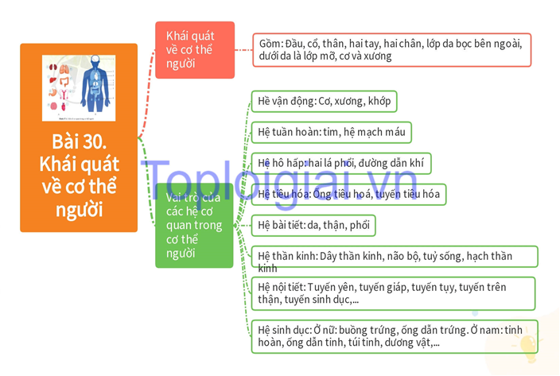

Slide 20
Bài 1: Khoanh tròn vào đáp án đúng trước ý trả lời đúng trong câu sau:
Câu 1. Thanh quản là một bộ phận của
A. Hệ hô hấp B. Hệ tiêu hóa C. Hệ bài tiết D. Hệ sinh dục
Câu 2. Các cơ quan trong hệ hô hấp là
A. Phổi và thực quản. B. Đường dẫn khí và thực quản
C. Thực quản, đường dẫn khí và phổi. D. Phổi và đường dẫn khí.
Câu 3. Hệ vận động bao gồm các bộ phận là
A. Xương và cơ. B. Xương và mạch máu.
C. Tim, phổi và các cơ. D. Tất cả A, B, C đều sai.

Slide 21
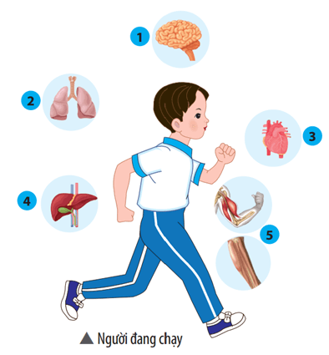
Bài 2: Quan sát bạn học sinh đang chạy ở hình bên và thực hiện các yêu cầu sau:
a) Cho biết các cơ quan được đánh số từ 1 đến 5 thuộc hệ cơ quan nào.
b) Trình bày hoạt động của từng hệ cơ quan và sự phối hợp của chúng khi bạn học sinh đang chạy.

